Slide 1
모바일 게임 서버
MM4220 게임서버 프로그래밍
정내훈

Slide 2
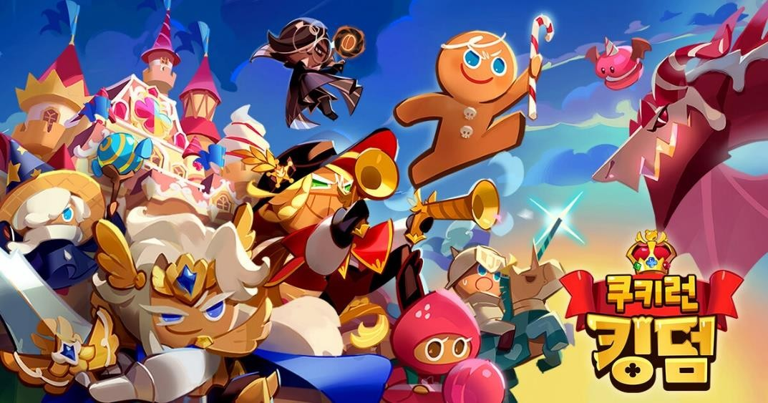

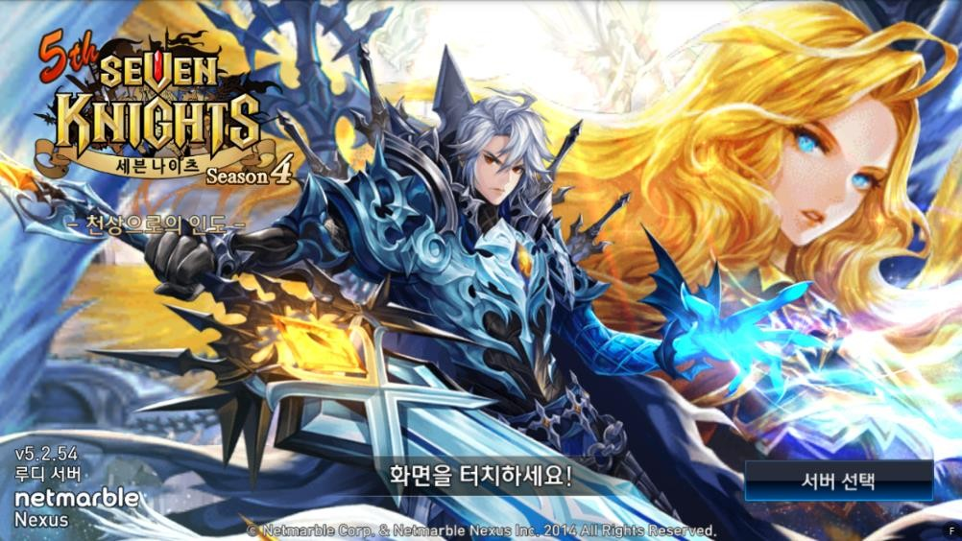
모바일 게임

Slide 3
모바일 게임
특징
Online
네트워크가 연결되어 있어야 Login이 가능하다.
OffLine
게임 도중에 네트워크가 끊어져도 진행이 가능하다.
PvP도 자동전투가 기본
Online
한 판 진행 후 정산할 때는 네트워크가 연결되어야 한다.
예외) 모두의 마블, 리니지M

Slide 4
모바일 게임
모바일 게임 서버
USER
Data
전송
진입 가능 검증
열쇠 소모
결과 반영
보상 전송
인증
스테이지 선택
스테이지 진행
스테이지 정산
시작
반복

Slide 5
모바일 게임
구조
유저 정보는 게임서버 DataBase에 저장
핸드폰을 바꿔도 OK, 게임을 지웠다 깔아도 OK
게임서버는 스테이지 사이의 정산만 함
해킹에 매우 취약.
모든 판단을 클라이언트에서 함
스테이지 보상은 서버에서
Web 서비스로 구현 가능
클라이언트는 3D 그래픽 웹브라우저
서버 분리 없이 통합 world
Database의 부하가 큼 => NoSQL 사용

Slide 6
모바일 게임 서버
구조 : 기능별로 복수의 서버가 분산 처리
Auth Server
Web Game Server
L4 Switch
DB Server
Match Server
Game Server or Relay Server
Chatting Server
CDN Server
CDN Server는 직접 구현 X
Notes:
CDN은 하루만 바쁘기 때문에 cloud server에 요청하여 하루만 이용

Slide 7
모바일 게임 서버
발전 추세
실시간 온라인 플레이의 추가
실시간 PvP, 실시간 길드전, FPS, MMORPG
MMORPG는 PC와 동일
MMORPG이외는 인던 형식의 플레이 (스타의 배틀넷과 비슷)
HotSpot이 없는 서버, 시야의 개념이 없는 서버
구현난이도가 낮음

Slide 8
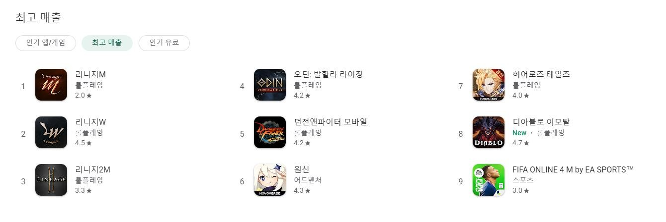
모바일 게임 서버
2022년 6월 7일 매출 랭킹
– 구글 플레이스토어
MMO
MMO
MMO
MMO

Slide 9
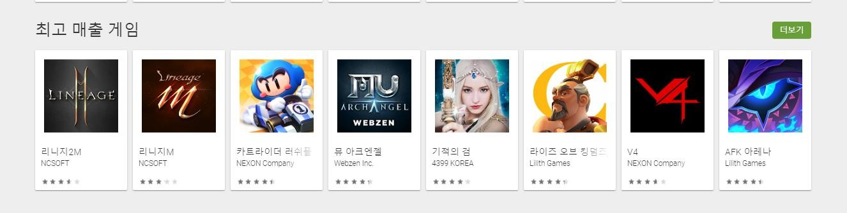
모바일 게임 서버
2020년 6월 20일 매출 랭킹
– 구글 플레이스토어
MMO MMO
MMO
MMO

Slide 10
모바일 게임 서버
이슈 : SPOF(Single Point Of Failure)
– SPOF : 많은 요소로 이루어진 시스템에서 고장이 날 경우 전체 시스템이 멈춰지는 요소.
매핑 DB
인증서버
유저 DB
클라이언트
클라이언트
인증서버
클라이언트
유저 DB
클라이언트
인증서버
클라이언트
인증서버
유저 DB
교재 418P
Notes:
모바일 게임 서버는 하나가 다운되면 다 죽음 -> SPOF
MMO 서버는 그 서버에 접속한 사람만 죽음
매핑 DB
- 플레이어가 어느 DB에 있는가 알려주는 역할
- 얘가 죽으면 전체가 먹통되는 것
- 매핑 DB가 하는 일이 없더라도 매핑 DB를 여러 개 둔다

Slide 11
모바일 게임 서버
SPOF
Fail 원인 : 컴퓨터 HW 고장, SW BUG, 과부하
결과 : 전체 서버 DOWN
MMORPG에서 문제가 되지 않았던 이유
Sharding
해결책
중복 : 일부분만 DOWN
대체 가능 : 마이그레이션, 즉시 복구

Slide 12
모바일 게임 서버
MMORPG 서버에서의 PC와의 차이
Hand Over기능
모바일은 socket연결이 자주 끊김.
음영지역, 기지국 전환
LTE <-> WIFI <-> 5G 전환
PC의 경우는 Socket Close시 Logout 시키면 되나 모바일은 문제가 됨
해결
socket이 끊어진 경우 클라이언트와 서버에서
transparent하게 재접속을 시켜야 함.

Slide 13
모바일 게임 서버
클라우드 서버
서버를 실제 Computer에서 실행하는 것이 아니라 가상머신 상에서 실행
가상머신은 여러 대의 실제 Computer중 아무데서나 실행 될 수 있음
유연성
컴퓨터가 고장나면 옆 컴퓨터에서 실행
가상머신은 File (메모리, 디스크, CPU data의 묶음)
확장성
가상머신을 복사해서 빈 컴퓨터에서 실행
기존의 15일에서 10분으로 단축

Slide 14
모바일 게임 서버
클라우드 서버
가상머신
Game Server
Game Server
Game Server
Game Server
Game Server
HOST OS
OS
OS
OS
OS
OS
Hyper Visor
Hyper Visor
Hyper Visor
Hyper Visor
OS
OS
OS
OS
Server Computer
Server Computer
Server
Computer
Server Computer

Slide 15
모바일 게임 서버
클라우드 서버의 장점
자동 관리가 쉽다
설치, 확장, 이동이 자유롭다.
경제적이다
서버의 부하가 없을 경우 하나의 컴퓨터에서 여러대의 가상머신을 실행하면 된다.
부하가 없을 때 반환 가능
클라우드 서버의 단점
느리다.
MMORPG에 적당하지 않다.

Slide 16
모바일 게임 서버
클라우드 서버 사용상의 주의
오픈 소스에 친숙해야 한다.
관리 SW
서비스 게임이 많아지면 자체 클라우드를 운영하는 것이 저렴하다.
비용 2배
기존 게임을 클라우드로 이전하려 할 때는 성능 측정을 미리 해보아야 한다.
Database 포함
Notes:
서버 관리 프로그램 -> open sourc일때가 많음…

Slide 17
모바일 게임 서버
Case Study
쿠키런 서버 개발기
클라우드 서버를 사용하는 이유와 방법
http://www.slideshare.net/serialxnet/1-35304689

